Slide 1
(Considerations) Values & Const
CGCII
Cho sanghyun’s Game Classes II
All Right Reserved ©SD Labs

Slide 2
 CONTENTS
CGCII
Cho sanghyun’s Game Classes II
ASE Parsing이란?
ASE File의 구조
Geo Object
좌표계의 차이
  좌표
  Cull Mode
  Texture
Mesh의 구조
  Face Normal과 Vertex Normal
  Normal Parsing
  Normal 추출의 문제점
Lexer와 Parser
질문?
실습
All Right Reserved ©SD Labs

Slide 3
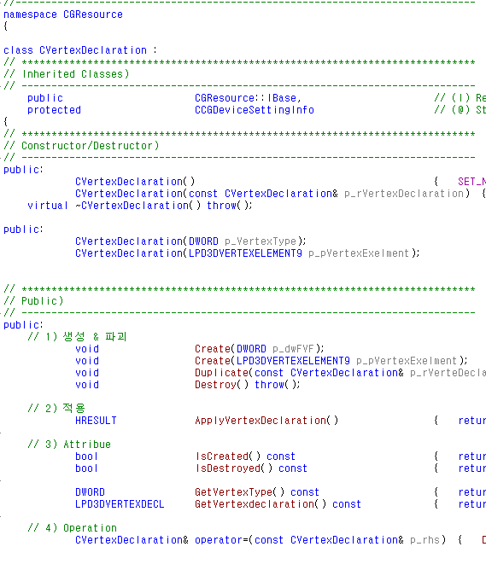

 Return type
CGCII
Cho sanghyun’s Game Classes II
private:
// 1) Vertex Declaration
CGVERTEX_DECL m_VertexDeclaration;
// 2) Vertex Buffer & Basic Primitive Data
CGVERTEX_BUFFER m_Vertexbuffer;
마치 기본 변수처럼 사용한다.
(실제로도 기본변수 수준의 복사만 일어나지만…)
그치만 복잡한 Class임…
…
// 4) Vertex Declaration
void SetVertexDeclaration(const CGVERTEX_DECL& p_pVertexdeclaration);
CGVERTEX_DECL GetVertexDeclaration() const;
CGVERTEX_DECL& VertexDeclaration();
// 5) Vertex Buffer
void SetVertexBuffer(const CGVERTEX_BUFFER& p_rVertexbuffer);
CGVERTEX_BUFFER* GetVertexBufferPointer();
CGVERTEX_BUFFER GetVertexBuffer() const;
CGVERTEX_BUFFER& VertexBuffer();
Return by Pointer
Return by Value
Return by Reference
세가지 다 필요할까??
각각 무엇이 다를까???
또 각각은 어디에 사용하는 것일까?
All Right Reserved ©SD Labs

Slide 4
CGCII
Cho sanghyun’s Game Classes II
1. Member Function을 호출하는 경우
// 1) Pointer로 받기
tempObj.GetVertexBufferPointer()->Lock();
// 2) Value로 받기
tempObj.GetVertexBuffer().Lock();
// 3) Reference로 받기
tempObj.VertexBuffer().Lock();
내부적으로 Pointer로 바꾸었다가… 다시 포인터에서 값으로 바꾸는 삽질이 일어난다.
객체가 지역변수로 복사됨!!!!
보이지 않는 지역변수를 생성하게 됨!!!!
따라서 복사 생성자가 호출됨.
바로 값을 참조하여 사용한다!!
일반 포인터는 사용하지 않는다!!!
객체 복사하지 않음!
따라서 복사 생성자가 호출안됨.
그럼 무슨 차이?
All Right Reserved ©SD Labs

Slide 5
CGCII
Cho sanghyun’s Game Classes II
1. Get을 써야 하는 곳은 어딘가????
주로 초기화나 Assignment(대입)하는 곳
tempVB = foo.GetVertexBuffer();
2. Reference를 써야 하는 곳은 어딘가????
주로 Member를 Access하는 곳!
foo. VertexBuffer().Lock();
All Right Reserved ©SD Labs

Slide 6
 RVO (Return value Optimization)
CGCII
Cho sanghyun’s Game Classes II
private:
CGVERTEX_DECL m_VB
public:
CGVERTEX_BUFFER GetVertexBuffer() const { return m_VB;}
CGVERTEX_DECL tempVB;
tempVB = foo.GetVertexBuffer();
Without RVO
Unnamed template variable 생성과 동시에 Copy Constructor를 호출
tempVB로 복사하는 과정에서 Assignment 호출
Unnamed template variable의 Destuctor를 호출
With RVO
tempVB로 복사하는 과정에서 Assignment 호출 후.. 끝!
All Right Reserved ©SD Labs

Slide 7
 NRVO (Return value Optimization)
CGCII
Cho sanghyun’s Game Classes II
지역변수로 Return하는 함수의 경우 앗사리 Reference로 받을 변수를 넘겨서 처리하도록 내부코드를 최적화한다.
CGVERTEX_BUFFER TestertexBuffer()
{
CGVERTEX_BUFFER temp;
…
return temp;
}
With NRVO
CGVERTEX_BUFFER TestertexBuffer(CGVERTEX_BUFFER& temp)
{
…
}
All Right Reserved ©SD Labs

Slide 8
 Conclusion
CGCII
Cho sanghyun’s Game Classes II
잘못된 Pointer, Reference, Value의 사용은 엄청난 Constructor/Destructor/Copy Constructor등을
유발시켜 엄청난 속도저하를 일으킬 수 있다!!!
하지만 이것들은 C++내부에서 이루어지는 Unnamed 변수와 비 사용자 호출 함수에 의한 것이라 속도저하의 원인을 눈치채지 못하는 경우가 많다!!!
섯 부른 C++의 사용은 프로그램을 저성능의 나락으로 떨어뜨릴 수 있음을 명심해야 한다!!!!
All Right Reserved ©SD Labs

Slide 9
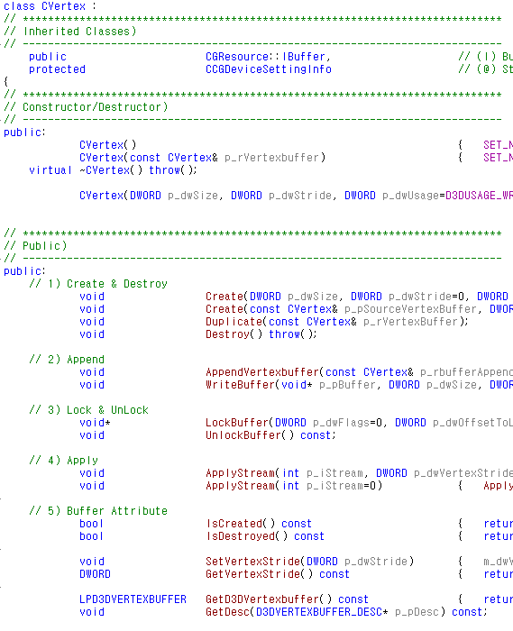

 Member function const
CGCII
Cho sanghyun’s Game Classes II
멤버함수 중 const형 멤버함수를 자주 볼 수 있음! 이 뮘미?
All Right Reserved ©SD Labs

Slide 10
 Member function const
CGCII
Cho sanghyun’s Game Classes II
Member function의 const는 해당 함수를 수행 중 Member 변수의 변화시키지 않겠다는 뜻!
선언 시 함수 뒤쪽에 const를 붙여줌.
int GetValue() const { return m_iValue;}
이렇게 써주면 const형으로 선언됨.
int GetValue() const { ++m_iValue; return m_iValue;}
이렇게 써주면 Error남!!!
내용을 변경시켰으므로!!!
3. 함수에 Const를 써주는 것은 매우 중요하다.
4. Const를 한번 안 써주는 것으로 인해 연쇄적으로 Const를 쓰지 못하게 되므로 가능한 곳은 반드시 모조리
Const를 적용해 주어야 한다.
All Right Reserved ©SD Labs

Slide 11
 Member function const
CGCII
Cho sanghyun’s Game Classes II
class CTest
{
private:
int m_X;
public:
int GetA();
void Reset () { m_X=0;}
int GetB() const { return m_X;}
int GetC() { return m_X;}
…
};
int CTest::GetA() const
{
// 1) 가능할까?
Reset ();
// 2) 가능할까?
GetB();
// 3) 가능할까?
GetC();
}
Const를 붙였다.
Const는 붙이지 않았지만 Member변수를 아무것도 안 건드렸다.
가능할까?
불가능하다
가능할까?
가능하다
이건 가능할까?
불가능하다
const로 선언된 함수는 내에서 변수를 수정할 수 없을 뿐더러 자체 함수를 부를 때 const가 붙은 함수만 쓸 수 있다.
All Right Reserved ©SD Labs

Slide 12
 Function Parameter const
CGCII
Cho sanghyun’s Game Classes II
1. 넘긴 파라메터의 지역변수에 const 붙이기!!!
int GetX(CTest const p_pValue);
불가능한 것은 아니지만 일반적으로는 바보 같은 짓이다!!! 어차피 지역변수!!! Const로 선언하든 말든…
2. Type에 const 붙이기.
int GetX(const CTest p_pValue); // 일반 값에 의한 전달일 때
int GetX(const CTest* p_pValue); // 포인터형으로.
int GetX(const CTest& p_pValue); // Reference 형으로.
이것도 일반적으로 바보 짓…(위에 동일한 이유 임.)
많이 쓰임.
많이 쓰임.
Parameter의 const형은 주로 Pointer나 혹은 Reference의 const가 주로 쓰인다.
All Right Reserved ©SD Labs

Slide 13
CGCII
Cho sanghyun’s Game Classes II
class CTest
{
private:
int m_X;
public:
int GetA();
void Reset () { m_X=0;}
int GetB() const { return m_X;}
int GetC() { return m_X;}
…
};
int GetX(const CTest* p_pValue); // 포인터형으로.
{
p_pValue->GetB();
p_pValue->GetC();
}
이건 당연히 안됌!!!
Const로 정의된 변수도 해당 Member 변수는 Const붙은 함수만 호출가능.
All Right Reserved ©SD Labs

Slide 14
CGCII
Cho sanghyun’s Game Classes II
대부분의 Member function의 parameter로 const형의 Pointer로 넘기는 것은???
그 함수 내부에서만 사용하는 용도다.
void Run (CCTest* p_pValue);
int GetB() const { return m_X;}
int GetC() { return m_X;}
…
};
int GetX(const CTest* p_pValue); // 포인터형으로.
{
p_pValue->GetB();
p_pValue->GetC();
}
이건 당연히 안됌!!!
대부분의 Member function의 parameter로 비const형의 Pointer로 넘기는 것은???
보통 Setting용이 많다!!!
All Right Reserved ©SD Labs

Slide 15
 Return Of Pointer of Member Variable
CGCII
Cho sanghyun’s Game Classes II
class CTest
{
private:
int m_X;
public:
int* GetB() const { return &m_X;}
…
};
Member 변수의 Pointer를 넘긴다.
이것을 const로 사용했다. 가능할까?
안된다!!! Error를 낸다!!! 왜?
함수내에서는 Member변수를 변경시키지 않지만!!!
포인터는 직접 억세스 할 수가 있어서 무슨 짓을 할지 모르므로!!!!
const int* GetB() const { return &m_X;}
…
포인터를 받고 싶다면 포인터 가져가서 바꾸지 않을 것이란 것을 보장해줘라!!!
All Right Reserved ©SD Labs

Slide 16
 Return Of Pointer of Member Variable
CGCII
Cho sanghyun’s Game Classes II
class CTest
{
private:
int* m_pX;
public:
void Set(const int* p_pValue) { m_pX=p_pValue;}
…
};
이것을 const로 사용했다. 가능할까?
안된다!!! Error를 낸다!!! 왜?
위와 같은 경우다!!! 내부 Pointer변수를 Set할 때는 100% const형으로 pointer를 넘기지 않는다.
void Set(int* p_pValue) { m_pX=p_pValue;}
할려면 Pointer를 떼고!!!
All Right Reserved ©SD Labs

Slide 17
 Const Global Variable
CGCII
Cho sanghyun’s Game Classes II
Test.h
int x1=5;
int x2=10;
Head file에 이러는 것이 가능할까?
const int x1=5;
const int x2=10;
Const라면 가능하다!!!
Const는 마치 Define과 같이 취급된다.
#define x1 5
#define x2 10
하지만 const는 Type이 존재해서 더욱 안정적이다!!! (특히 template에 사용할 경우 더욱 중요함.)
sizeof()같은 것도 사용 가능하다.
따라서 Network용 Protocol용도로 많이 사용된다.
All Right Reserved ©SD Labs

Slide 18
☑ 질문?
CGCII
Cho sanghyun’s Game Classes II
All Right Reserved ©SD Labs

